Slide 1
计算机组织与体系结构
第十六讲
计算机科学与技术学院
舒燕君

Slide 2
Recap
相关性
数据相关（RAW）
名相关（反相关WAR，输出相关WAW）
控制相关
指令动态调度
动态调度的目的、优点及缺点
移码段再划分为流出和读操作数两段
乱序执行
记分牌
基本原理（集中控制指令的流出和执行）
执行过程（流出、读操作数、执行和写结果）
记分牌的结构（指令状态表、功能部件状态表、结果寄存器状态表）

Slide 3
7.2 指令的动态调度
7.2.1 动态调度的原理
7.2.2 动态调度算法之一：记分牌
7.2.3 动态调度算法之二：Tomasulo算法

Slide 4
7.2.2 动态调度算法之二：Tomasulo算法
IBM 360/91比CDC6600晚三年推出
商业计算机使用Cache技术之前
整个360系列仅一个指令系统和一个编译器
要求具有很高的浮点性能，但不是通过高端机器的专用的编译器实现
只有四个双精度浮点寄存器，编译器调度的有效性受到很大限制
访存时间和浮点计算时间都很长

Slide 5
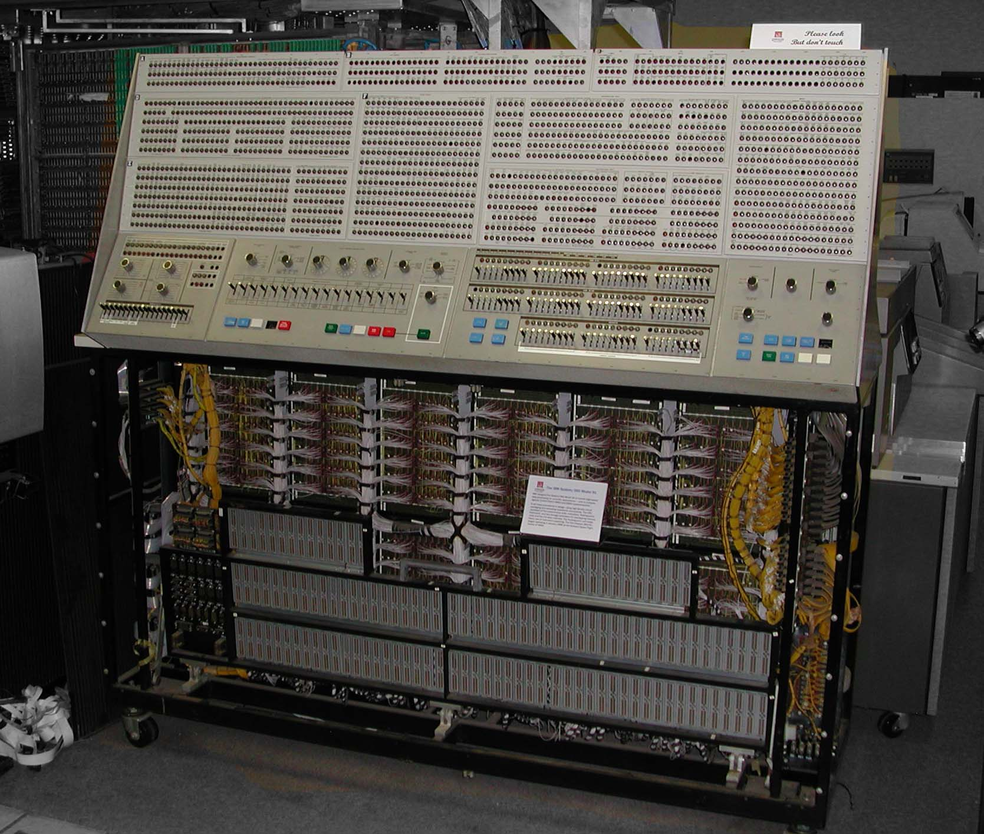
IBM 360/91前面板

Slide 6
Tomasulo算法核心思想
记录并检测指令的RAW相关，操作数一旦准备就绪就立即执行，把发生RAW冲突的可能性降到最低。
不检查WAR和WAW相关，通过换名（Remaining）技术来消除WAR和WAW冲突（注意：Tomasulo算法利用保留站缓冲实现换名）。

Slide 7
Tomasulo算法与记分牌
采用了许多记分牌中的理念
两个较大的差异
Tomasulo算法中，冲突检测和执行控制是分布的，利用保留站实现。
Tomasulo算法不检查WAR和WAW相关，通过算法本身消除。计算结果通过专用通道直接从功能部件进入到保留站进行缓冲，而不是写到寄存器。

Slide 8
基于Tomasulo算法的MIPS处理器浮点部件的基本结构

Slide 9
MIPS五阶段的流水线的改造
ID和EX阶段被以下三个阶段代替：
1、流出（Issue）
2、执行（Execute）
3、结果写回（Write result）

Slide 10
Tomasulo 算法的三阶段
Issue：从指令队列中取指令
如果存在一个空闲的保留站 (no structural hazard), 则控制发射指令和操作数 (renames registers)，消除WAR，WAW相关。
Execution：operate on operands (EX)
当两操作数就绪后，就可以执行； 如果没有准备好，则监测Common Data Bus 以获取结果；通过推迟指令执行避免RAW相关。
Write result：finish execution (WB)
将结果通过Common Data Bus传给所有等待该结果的部件。

Slide 12
指令队列里的第一条指令流出

Slide 13
指令队列里的第一条指令执行，第二条指令流出

Slide 14
指令队列里的第一条指令写结果，结果同时送给其他需要的保留站

Slide 15
与记分牌的不同
无须任何操作来检查数据的写后写和先读后写冲突，在指令流出的过程中，操作数寄存器号换成操作数本身（若已就绪）或者相应的保留站标识。
通过公共数据总线来广播结果，将计算结果直接从产生它的保留站传送到所有需要它的功能部件，而不用经过寄存器。
存储器存和取都作为基本的功能部件。
由于保留站技术能够有效地解决先写后读，记分牌中的用于判断RAW的“取操作数”段被取消。

Slide 16
Reservation Station 结构
Op: 部件所进行的操作
Vj, Vk: 源操作数的值。Store 缓冲区有Vk域，用于存放要写入存储器的值
A：存放存储器地址。开始存立即数，计算出有效地址后，存放有效地址
Qj, Qk: 产生源操作数的保留站号
没有记分牌中的准备就绪标志， Qj, Qk=0 => ready
Store 缓存区只有Qk表示产生结果的保留站号
Busy: 标识保留站RS或相应的功能部件FU是否空闲
Register result status—如果存在对寄存器的写操作，指示对该寄存器进行写操作的部件.
Qi: 保留站的编号
Notes:
What you might have thought
1. 4 stages of instruction execution
2. Status of FU: Normal things to keep track of (RAW & structura for busyl):
Fi from instruction format of the mahine (Fi is dest)
Add unit can Add or Sub
Rj, Rk - status of registers (Yes means ready)
Qj,Qk - If a no in Rj, Rk, means waiting for a FU to write result; Qj, Qk means wihch FU waiting for it
3.Status of register result (WAW &WAR)s:
which FU is going to write into registers
Scoreboard on 6600 = size of FU
6.7, 6.8, 6.9, 6.12, 6.13, 6.16, 6.17
FU latencies: Add 2, Mult 10, Div 40 clocks

Slide 17
指令 | 指令执行状态
 | IS | EX | WR
部件 名称 | 保留站
 | Busy | Op | Vj | Vk | Qj | Qk | A
Load1
Load2
Add1
Add2
Add3
Mult1
Mult2
 | 寄存器状态
 | F0 | F2 | F4 | F6 | F8 | F10 | ... | F30
部件名称

Slide 18
指令序列在Tomasulo算法下如何工作
用以下来说明Tomasulo算法原理
LD F6, 34(R2)
LD F2, 45(R3)
MULTD F0, F2, F4
SUBD F8, F6, F2
DIVD F10, F0, F6
ADDD F6, F8, F2
假设各种操作的延迟为：
load：1个时钟周期
加法：2个时钟周期
乘法：10个时钟周期
除法：40个时钟周期
Tomasulo算法所用的各信息表中的内容如下图，给出MULTD指令准备写结果时各状态表的内容。

Slide 19
指令 | 指令状态表
 | IS | EX | WR
LD F6，34(R2) | √ | √ | √
LD F2，45(R3) | √ | √
MULTD F0, F2, F4 | √
SUBD F8, F6, F2 | √
DIVD F10, F0, F6 | √
ADDD F6, F8, F2 | √
部件 名称 | 保留站
 | Busy | Op | Vj | Vk | Qj | Qk | A
Load1 | no
Load2 | yes | LD |  |  |  |  | 45+Regs[R3]
Add1 | yes | SUBD | M[34+Regs[R2]] |  |  | Load2
Add2 | yes | ADDD |  |  | Add1 | Load2
Add3 | no
Mult1 | yes | MULTD |  | Regs[F4] | Load2
Mult2 | yes | DIVD |  | M[34+Regs[R2]] | Mult1
 | 结果寄存器状态表
 | F0 | F2 | F4 | F6 | F8 | F10 | ... | F30
部件名称 | Mult1 | Load2 |  | Add2 | Add1 | DIVD

Slide 20
指令 | 指令状态表
 | IS | EX | WR
LD F6，34(R2) | √ | √ | √
LD F2，45(R3) | √ | √ | √
MULTD F0, F2, F4 | √
SUBD F8, F6, F2 | √
DIVD F10, F0, F6 | √
ADDD F6, F8, F2 | √
部件 名称 | 保留站
 | Busy | Op | Vj | Vk | Qj | Qk | A
Load1 | no
Load2 | no
Add1 | yes | SUBD | M[34+Regs[R2]] | M[45+Regs[R3]]
Add2 | yes | ADDD |  | M[45+Regs[R3]] | Add1
Add3 | no
Mult1 | yes | MULTD | M[45+Regs[R3]] | Regs[F4]
Mult2 | yes | DIVD |  | M[34+Regs[R2]] | Mult1
 | 结果寄存器状态表
 | F0 | F2 | F4 | F6 | F8 | F10 | ... | F30
部件名称 | Mult1 |  |  | Add2 | Add1 | DIVD

Slide 21
指令 | 指令状态表
 | IS | EX | WR
LD F6，34(R2) | √ | √ | √
LD F2，45(R3) | √ | √ | √
MULTD F0, F2, F4 | √ | √
SUBD F8, F6, F2 | √ | √
DIVD F10, F0, F6 | √
ADDD F6, F8, F2 | √
部件 名称 | 保留站
 | Busy | Op | Vj | Vk | Qj | Qk | A
Load1 | no
Load2 | no
Add1 | yes | SUBD | M[34+Regs[R2]] | M[45+Regs[R3]]
Add2 | yes | ADDD |  | M[45+Regs[R3]] | Add1
Add3 | no
Mult1 | yes | MULTD | M[45+Regs[R3]] | Regs[F4]
Mult2 | yes | DIVD |  | M[34+Regs[R2]] | Mult1
 | 结果寄存器状态表
 | F0 | F2 | F4 | F6 | F8 | F10 | ... | F30
部件名称 | Mult1 |  |  | Add2 | Add1 | DIVD

Slide 22
指令 | 指令状态表
 | IS | EX | WR
LD F6，34(R2) | √ | √ | √
LD F2，45(R3) | √ | √ | √
MULTD F0, F2, F4 | √ | √
SUBD F8, F6, F2 | √ | √ | √
DIVD F10, F0, F6 | √
ADDD F6, F8, F2 | √ | √
部件 名称 | 保留站
 | Busy | Op | Vj | Vk | Qj | Qk | A
Load1 | no
Load2 | no
Add1 | no
Add2 | yes | ADDD | M[34+Regs[R2]] -M[45+Regs[R3]] | M[45+Regs[R3]]
Add3 | no
Mult1 | yes | MULTD | M[45+Regs[R3]] | Regs[F4]
Mult2 | yes | DIVD |  | M[34+Regs[R2]] | Mult1
 | 结果寄存器状态表
 | F0 | F2 | F4 | F6 | F8 | F10 | ... | F30
部件名称 | Mult1 |  |  | Add2 |  | DIVD

Slide 23
指令 | 指令状态表
 | IS | EX | WR
LD F6，34(R2) | √ | √ | √
LD F2，45(R3) | √ | √ | √
MULTD F0, F2, F4 | √ | √
SUBD F8, F6, F2 | √ | √ | √
DIVD F10, F0, F6 | √
ADDD F6, F8, F2 | √ | √ | √
部件 名称 | 保留站
 | Busy | Op | Vj | Vk | Qj | Qk | A
Load1 | no
Load2 | no
Add1 | no
Add2 | no
Add3 | no
Mult1 | yes | MULTD | M[45+Regs[R3]] | Regs[F4]
Mult2 | yes | DIVD |  | M[34+Regs[R2]] | Mult1
 | 结果寄存器状态表
 | F0 | F2 | F4 | F6 | F8 | F10 | ... | F30
部件名称 | Mult1 |  |  |  |  | DIVD

Slide 24
指令 | 指令状态表
 | IS | EX | WR
LD F6，34(R2) | √ | √ | √
LD F2，45(R3) | √ | √ | √
MULTD F0, F2, F4 | √ | √
SUBD F8, F6, F2 | √ | √ | √
DIVD F10, F0, F6 | √
ADDD F6, F8, F2 | √ | √ | √
部件 名称 | 保留站
 | Busy | Op | Vj | Vk | Qj | Qk | A
Load1 | no
Load2 | no
Add1 | no
Add2 | no
Add3 | no
Mult1 | yes | MULTD | M[45+Regs[R3]] | Regs[F4]
Mult2 | yes | DIVD |  | M[34+Regs[R2]] | Mult1
 | 结果寄存器状态表
 | F0 | F2 | F4 | F6 | F8 | F10 | ... | F30
部件名称 | Mult1 |  |  |  |  | DIVD

Slide 25
与记分牌的对比
指令 | 指令状态表
 | IS | RO | EX | WR
LD F6，34(R2) | √ | √ | √ | √
LD F2，45(R3) | √ | √ | √ | √
MULTD F0, F2, F4 | √ | √ | √
SUBD F8, F6, F2 | √ | √ | √ | √
DIVD F10, F0, F6 | √
ADDD F6, F8, F2 | √ | √ | √

Slide 26
基于Tomasulo算法的动态循环展开
用以下指令序列来说明Tomasulo算法的动态循环展开
Loop： LD F0, 0(R1)
MULTD F4, F0, F2
SD 0(R1), F4
SUBI R1, R1, #8
BNEZ R1, Loop
假设将连续两遍循环的所有指令全部流出，但所有浮点存、取及运算操作都没有完成。
为了保证正确的异常行为， Tomasulo算法对指令的执行有一个限制：一旦有一条分支指令还没有执行完，其后的指令是不允许进入执行段。
动态存储器地址判别技术，解决存储器访问时的RAW、WAW、WAR冲突。

Slide 27
指令 | 循环遍次 | 指令状态表
 |  | IS | EX | WR
LD F0，0(R1) | 1 | √ | √
MULTD F4, F0, F2 | 1 | √
SD 0(R1), F4 | 1 | √
LD F0，0(R1) | 2 | √ | √
MULTD F4, F0, F2 | 2 | √
SD 0(R1), F4 | 2 | √
部件 名称 | 保留站
 | Busy | Op | Vj | Vk | Qj | Qk | A
Load1 | yes | LD |  |  |  |  | Regs[R1]
Load2 | yes | LD |  |  |  |  | Regs[R1]-8
Add1..3 | no
Mult1 | yes | MULTD |  | Regs[F2] | Load1
Mult2 | yes | MULTD |  | Regs[F2] | Load2
Store1 | yes | SD |  |  |  | Mult1 | Regs[R1]
Store2 | yes | SD |  |  |  | Mult2 | Regs[R1]-8
 | 结果寄存器状态表
 | F0 | F2 | F4 | F6 | F8 | F10 | ... | F30
部件名称 | Load2 |  | Mult2

Slide 28
Tomasulo算法的优点
分布式硬件冲突检测。
利用寄存器换名，彻底消除WAW和WAR这两种名相关
如果多个保留站等待同一个操作数，当操作数在CDB上广播时，他们可以同时获得所需的数据
对于存储器访问，动态存储器地址判别技术可解决RAW冲突（取操作数时判断）、WAR和WAW冲突（存操作数时判断）。
能够达到很高的性能。

Slide 29
Tomasulo算法的缺点
高复杂性：需要大量硬件
存在瓶颈：单个公共数据总线（CDB）引发竞争
额外的CDB：在每个保留站上需要为每条CDB设置重复的硬件接口
为了保证正确的异常行为，对指令的执行有一个限制：一旦有一条分支指令还没有执行完，其后的指令是不允许进入执行段

Slide 30
动态调度方法中的异常行为处理
指令乱序大大增加了异常处理的复杂度。
不精确异常（Imprecise Exception）：当指令i导致发生异常时，处理机的现场（状态）与严格按程序顺序执行不同。
精确异常（Precise Exception）：处理机现场跟严格按程序顺序执行时指令i的现场相同。
不精确异常产生的原因：
流水线可能已经执行完按程序顺序是位于指令i之后的指令
流水线可能还没完成按程序顺序是指令i之前的指令

Slide 31
第七章 指令级并行
7.1 指令级并行的概念
7.2 指令的动态调度
7.3 控制相关的动态解决技术
7.4 多指令流出技术

Slide 32
7.3 控制相关的动态解决技术
7.3.1 分支预测缓冲
7.3.2 分支目标缓冲
7.3.3 基于硬件的前瞻执行

Slide 33
7.3.1 分支预测缓冲
动态分支预测的两个理由
n流出的处理器加速上限为n倍
Amdahl定律提示：在较低CPI机器上，控制相关导致的空转对机器性能影响大
前面解决控制相关的静态策略
需要编译器将一条或多条指令移动到流水线产生的分支延迟槽中
关于分支预测策略的两部分工作
预测的分支是否成功
执行分支目标指令

Slide 34
分支预测的效果
预测的准确率
分支的开销
预测正确的开销
预测错误的开销
决定分支开销的因素：流水线的结构、预测的方法、预测错误时的恢复策略等

Slide 35
分支预测缓冲(BPB): 原理
最简单的分支预测策略
BPB也被称为BHT（Branch History Table，BHT）
分支预测缓冲是一个小的存储器阵列
每个单元最小可以只有1位，记录最近一次分支是否成功的信息
预测位为1时，表示预测分支成功，并从目标位置开始取指令
在预测错误时，要作废已经预取和分析的指令，恢复现场，并从另一条分支路径重新取指令。

Slide 36
分支预测执行不成功和重新执行过程

Slide 37
1位BPB状态图
这种单位预测策略:
当分支不成功时，将会发生连续两次预测出错
2位预测策略能够改善这种情况

Slide 38
2位BPB工作原理
在2位预测策略中，一个预测必须错误两次才会改变。
对于一个4096条记录的BPB，利用2位预测策略，用SPEC89测试，命中率为82%到99%
准确率最高的测试程序一般包含大量循环
没有循环的线性代码一般准确率最差

Slide 39
2位BPB状态转换图
预测
:
不成功
成功
11
10
成功
成功
成功
不成功
不成功
预测
:
01
00
不成功
成功
不成功

Slide 40
2位BPB另一种状态转换图
成功
不成功
预测成功
预测成功
成功
成功
不成功
不成功
预测不成功
预测不成功
成功
不成功

Slide 41
4096单元2位BPB的预测错误率
测试程序为SPEC89
整数测试程序: 平均 11%
gcc, espresso, eqntott, li
浮点测试程序: 平均 4%
nasa7, matrix300, tomcatv
为什么?

Slide 42
4096单元2位BPB: 预测错误率

Slide 43
2位BPB: 4K vs. 无穷多

Slide 44
BPB实现
BPB的实现方案
实现一个小而特殊的 “cache”，利用指令地址进行索引，在IF流水段访问。
或者，为指令cache中每一块增加附加位，与指令一起取出
若一个指令在ID段被译码为分支指令，且对应的BPB标志位预测其成功，则
一旦PC已知，立刻从分支目标位置开始取指
对于改进MIPS，分支判断和计算分支目标地址都在ID段完成，BPB无效果

Slide 45
7.3 控制相关的动态解决技术
7.3.1 分支预测缓冲
7.3.2 分支目标缓冲
7.3.3 基于硬件的前瞻执行

Slide 46
7.3.2 分支目标缓冲(BTB)
另一个动态分支预测方法：分支目标缓冲
Branch Target Buffer, BTB
为了减小或消除流水线的分支开销，我们需要在IF段结束前知道从哪个地址开始取下一条指令
换句话说，我们在IF段就需要知道这条未译码的指令是否为分支指令，并且如果它是分支指令，要尽快知道NPC值应当为多少

Slide 47
BTB实现
分支目标缓存BTB每个单元应该包括
分支指令的地址
分支目标的地址
分支预测标识
取指阶段，所有指令地址都与BTB中保存的分支指令的地址做比较，一旦相同，就认为本指令是分支指令，并且分支成功
它的目标地址就是保存在缓冲区中的分支目标地址
取出后直接送入NPC

Slide 48
BTB 结构

Slide 49
BTB 执行过程

Slide 50
采用BTB技术时指令在各种情况下的延迟
指令是否在BTB中 | 预测成功 | 实际的动作 | 延迟周期
是 | 成功 | 成功 | 0
是 | 成功 | 不成功 | 2
不是 |  | 成功 | 2
不是 |  | 不成功 | 0
按上表计算分支转移总的延迟，根据下面假设，计算分支目标缓冲的性能。
（1）对于BTB中的指令，预测准确率90%
（2）缓冲区命中率90%
（3）不在BTB中的分支转移成功的比例为60%
解：在BTB中，预测成功且实际成功，延迟为 0；
在BTB中，预测成功，实际不成功，延迟为：
90%×10%×2=0.18 时钟周期
不在BTB中，实际成功，延迟为：
10%×60%×2=0.12 时钟周期
不在BTB中，实际不成功，延迟为 0；
综上，该分支目标缓冲产生总的时间延迟为0.30 是时钟周期

Slide 51
BTB的改进
分支预测技术受限于预测精度，以及预测失效后产生的开销
根据不同程序特点以及缓冲区的大小，典型的BTB可以实现80%到95%的预测精度
降低失效开销技术：在一个时钟周期内同时取出不同分支路径的指令
会引入其他开销，比如存储系统的端口加倍

Slide 52
分支预测局限性总结
预测准确性：80%-90%
预测性能依赖于
程序类型
缓冲区大小
预测失效开销的优化
预取不同分支路径指令
存储端口数目加倍，交叉存取缓冲

